Slide 1
আজকের অনলাইন ক্লাসে সবাইকে-
স্বাগতম

Slide 2
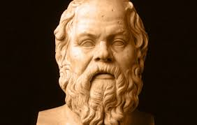
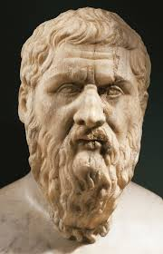
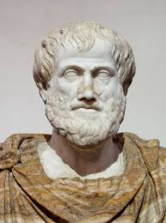
শিক্ষক পরিচিতি
মোঃ হাবিবুর রহমান প্রভাষক (রাষ্ট্রবিজ্ঞান বিভাগ) কুশিয়ারা ডিগ্রি কলেজ গোলাপগঞ্জ, সিলেট। মোবাইলঃ ০১720 82 44 33 ই-মেইলঃ rhabib0007@gmail.com
পাঠ পরিচিতিঃ পৌরনীতি ও সুশাসন- প্রথম পত্র একাদশ শ্রেণি প্রথম অধ্যায়ঃ (পৌরনীতি ও সুশাসন পরিচিতি)

Slide 3
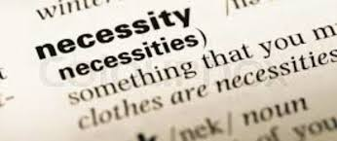
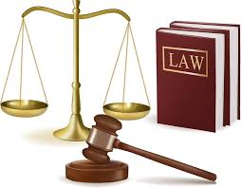
এসো কয়েকটি ছবি দেখি

Slide 4
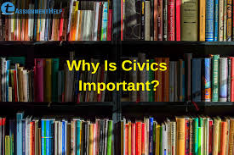

Slide 5
আজকের পাঠ
পৌরনীতির ধারণা ও পৌরনীতির প্রয়োজনীয়তা

Slide 6
শিখনফল
আজকের ক্লাস শেষে শিক্ষার্থীরা---
পৌরনীতি ও সুশাসনের পরিচিতি জানতে পারবে।
পৌরনীতি ও সুশাসনের ধারণা ও সংজ্ঞা ব্যাখ্যা করতে পারবে।
পৌরনীতি ও সুশাসনের প্রয়োজনীয়তা বর্ণনা করতে পারবে।

Slide 7
পৌরনীতি ও সুশাসন পরিচিতি
মানুষ সামাজিক জীব। স্বভাবতই মানুষ নিঃসঙ্গ জীবনযাপন করতে পারেনা। এরিস্টটল এজন্যই বলেছেন, “মানুষ স্বভাবতই সামাজিক ও রাজনৈতিক জীব এবং যে সমাজে বসবাস করে না, সে হয় দেবতা না হয় পশু।”

Slide 8
সুদূর অতীতে এবং বর্তমানেও সমাজবদ্ধ মানুষের নাগরিক জীবনকে কেন্দ্র করে কতগুলো নিয়ম-কানুন, রীতি-নীতি প্রচলিত আছে।
নাগরিক জীবনের এসব দিক নিয়ে আলোচনার জন্য তাই গড়ে উঠেছে জ্ঞানের এক বিশেষ শাখা, যা আজ CIVICS বা পৌরনীতি বলে পরিচিত। এজন্য পৌরনীতিকে নাগরিকতা বিষয়ক বিজ্ঞানও বলা হয়। পৌরনীতি ও সুশাসন মূলত একটি সামাজিক বিজ্ঞান।

Slide 9
পৌরনীতি ও সুশাসনের ধারণা ও সংজ্ঞা
পৌরনীতির ইংরেজি প্রতিশব্দ ‘সিভিকস’ (civics)। ‘সিভিকস’ শব্দটি এসেছে ল্যাটিন শব্দ ‘সিভিস’ (Civis) এবং ‘সিভিটাস’ থেকে। ‘সিভিস’ শব্দের অর্থ নাগরিক আর সিভিটাস শব্দের অর্থ নগররাষ্ট্র। সুতরাং পৌরনীতি হলো নগররাষ্ট্রে বসবাসরত নাগরিকদের আচরণ ও কার্যাবলি সংক্রান্ত বিজ্ঞান।

Slide 10
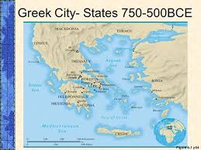
সংস্কৃত ভাষায় নগরকে ‘পুর’ বা ‘পুরী’ এবং নগরের অধিবাসীদেরকে বলা হয় ‘পুরবাসী’। এ জন্যই নাগরিক জীবনের অপর নাম ‘পৌর জীবন’ এবং নাগরিক জীবন সম্পর্কিত বিদ্যার নাম ‘পৌরনীতি’।
প্রাচীন গ্রিসে এক একটি নগর ছিল নগর ছিল এক একটি রাষ্ট্র। এথেন্স, স্পার্টা প্রভৃতি নগর-রাষ্ট্রগুলোর আয়তন ও জনসংখ্যা ছিল সীমিত। নগর রাষ্ট্রের সকল সদস্যকে নাগরিক বলা হতো না, শুধু যারা রাষ্ট্রপরিচালনায় অংশগ্রহণ করতো শুধু তাদেরকেই নাগরিক বলা হত।

Slide 11
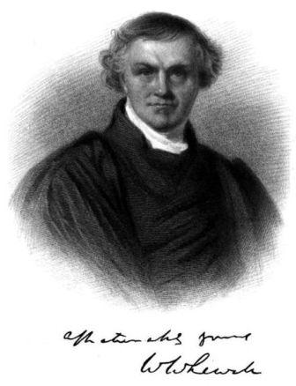
ব্রিটিশ রাষ্ট্রবিজ্ঞানী E. M. White er-মতে,
“পৌরনীতি হলো জ্ঞানের সেই মূল্যবান শাখা, যা নাগরিকতার অতীত, বর্তমান ও ভবিষৎ এবং স্থানীয় , জাতীয় ও আন্তর্জাতিক মানবতার সাথে জড়িত সকল বিষয় নিয়ে আলোচনা করে।”
F. I. Gloud –এর মতে,
“যে সকল প্রতিষ্ঠান, অভ্যাস, কার্যাবলি ও চেতনার দ্বারা মানুষ রাষ্ট্রীয় বা রাজনৈতিক সমাজের প্রতি দায়িত্ব ও কর্তব্য পালন এবং অধিকার ভোগ করতে পারে, তার অধ্যয়নই হচ্ছে পৌরনীতি।”

Slide 12
পৌরনীতির সংজ্ঞা থেকে এর যে অর্থ ও প্রকৃতি স্পষ্ট হয়ে উঠে তা নিম্নের চার্ট দ্বারা প্রকাশ করা হলোঃ
পৌরনীতি ও সুশাসন
নাগরিক
নগররাষ্ট্র
রাষ্ট্র
অধিকার
কর্তব্য
বিশ্বমানবতা
নাগরিকের অতীত দিক
নাগরিকের বর্তমান দিক
নাগরিকের ভবিষ্যৎ দিক
নাগরিকের স্থানীয় রূপ
নাগরিকের জাতীয় রূপ
নাগরিকের আন্তর্জাতিক রূপ

Slide 13
পৌরনীতি ও সুশাসনের প্রয়োজনীয়তা
পৌরনীতি ও সুশাসনের প্রয়োজনীয়তা অপরিসীম। যা কিছু নাগরিক জীবনকে স্পর্শ করে, তার প্রায় সকল দিক নিয়েই পৌরনীতি আলোচনা করে। পৌরনীতি ও সুশাসন হচ্ছে জ্ঞানের মূল্যবান শাখা। পৌরনীতি ও সুশাসন পাঠের প্রয়োজনীয়তা নিম্নরূপঃ

Slide 14
পৌরনীতি ও সুশাসনের প্রয়োজনীয়তা
পৌরনীতি ও সুশাসন সুস্থ ও সুন্দর সমাজজীবন গঠনের শিক্ষা দান করে

Slide 15
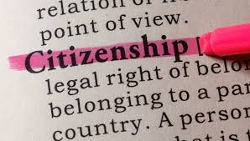
পৌরনীতি ও সুশাসনের প্রয়োজনীয়তা
পৌরনীতি ও সুশাসন নাগরিকতা সম্পর্কীয় জ্ঞান দান করে

Slide 16
পৌরনীতি ও সুশাসনের প্রয়োজনীয়তা
পৌরনীতি ও সুশাসন সুনাগরিকতার শিক্ষা দান করে

Slide 17
পৌরনীতি ও সুশাসনের প্রয়োজনীয়তা
পৌরনীতি ও সুশাসন নাগরিক দৃষ্টিভঙ্গি উদার করে

Slide 18
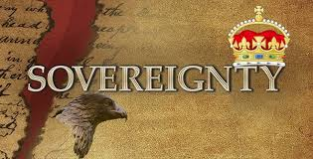
পৌরনীতি ও সুশাসনের প্রয়োজনীয়তা
বিভিন্ন সংগঠন ও প্রতিষ্ঠানের অতীত জানতে সাহায্য করে

Slide 19
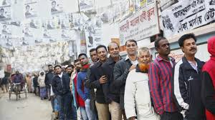
পৌরনীতি ও সুশাসনের প্রয়োজনীয়তা
বিভিন্ন সংগঠনের বর্তমান অবস্থা জানতে সাহায্য করে

Slide 20
পৌরনীতি ও সুশাসনের প্রয়োজনীয়তা
পৌরনীতি ও সুশাসন নাগরিক চেতনা বৃদ্ধি করে

Slide 21
পৌরনীতি ও সুশাসনের প্রয়োজনীয়তা
পৌরনীতি ও সুশাসন নাগরিককে অধিকার সচেতন করে

Slide 22
পৌরনীতি ও সুশাসনের প্রয়োজনীয়তা
পৌরনীতি ও সুশাসন নাগরিকের কর্তব্যবোধ জাগ্রত করে

Slide 23
পৌরনীতি ও সুশাসনের প্রয়োজনীয়তা
পৌরনীতি ও সুশাসন নাগরিকের গণতান্ত্রিক চেতনা বৃদ্ধি করে

Slide 24
পৌরনীতি ও সুশাসনের প্রয়োজনীয়তা
পৌরনীতি ও সুশাসন আন্তর্জাতিক দিগন্ত উন্মোচন করে

Slide 25
পৌরনীতি ও সুশাসনের প্রয়োজনীয়তা
পৌরনীতি ও সুশাসন ছাত্র-ছাত্রীদের জ্ঞানের পরিধি বিস্তৃত করে

Slide 26
পৌরনীতি ও সুশাসনের প্রয়োজনীয়তা
বিশ্বশান্তি প্রতিষ্ঠার উপায় সম্পর্কিত জ্ঞান অর্জন

Slide 27
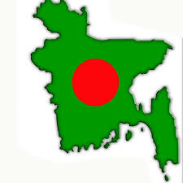
পৌরনীতি ও সুশাসনের প্রয়োজনীয়তা
দেশপ্রেম বৃদ্ধির শিক্ষা

Slide 28
পৌরনীতি ও সুশাসনের প্রয়োজনীয়তা
সুযোগ্য নেতৃত্ব গড়ে তোলার শিক্ষা

Slide 29
একক কাজ
সময়ঃ ৫ মিনিট
পৌরনীতি সম্পর্কে ই. এম. হোয়াট প্রদত্ত সংজ্ঞাটি কী?
পৌরনীতি ও সুশাসনের পাঁচটি প্রয়োজনীয়তা লিখ।

Slide 30
মূল্যায়ন
১। জাতি রাষ্ট্র বলতে কী বোঝায়?
উত্তরঃ জাতিরাষ্ট্র বলতে মূলত একক জাতিগত পরিচয় বা জাতীয় আদর্শ কে ভিত্তি করে গঠিত রাষ্ট্রকে বোঝাযয়। সাধারণত জাতিরাষ্ট্র গুলোতে জাতির ইতিহাস, সংস্কৃতি ও মননশীলতার প্রতি সর্বাধিক গুরুত্ব আরোপ করা হয়।
২। সিভিটাস শব্দের অর্থ কি?
উত্তরঃ নগররাষ্ট্র।
৩। ‘মানুষ সামাজিক ও রাজনৈতিক জীব’ উক্তিটি কার?
উত্তরঃ উক্তিটি গ্রিক দার্শনিক এরিস্টটলের।
৪। প্রাচীন গ্রিসে কাদের নাগরিক হিসেবে গণ্য করা হতো?
উত্তরঃ যারা রাষ্ট্রপরিচালনায় অংশ গ্রহণ করতো।

Slide 31
বাড়ির কাজ
পৌরনীতি ও সুশাসন পাঠ কেন জরুরি? তোমার উত্তরের সপক্ষে যুক্তি দাও।

Slide 32
সবাইকে ধন্যবাদ

